Slide 1
MS Teams, 5.07
Project Management
File organization and version control
Mateusz Łabęcki
Notes:
Zajmiemy się Projektem w rozumieniu Matlaba i Simulinka i tym jak może on pomóc w organizacji naszych plików, całości naszych działań, a także zarządzaniu wersjami i zmianami w naszej pracy.

Slide 2
Agenda
Project Fundamentals
Working with Projects
Project settings
Source Control Integration
Versioning possibilities
Q&A
Notes:
Wprowadzenie do tematyki projektu
Zasadnicze tworzenie i zarządzanie projektem
Integracji naszego projektu z systemem kontroli wersji.

Slide 3
Project Fundamentals
Notes:
Na początku musimy odpowiedzieć sobie na pytanie: Kiedy wgl powinniśmy zacząć myśleć o stworzeniu projektu w rozumieniu tego co oferuje nam MATLAB i Simulink?

Slide 4
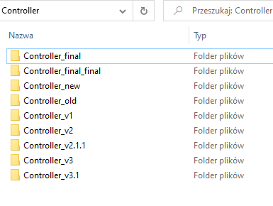
When can a project help you organize your work?
Case 1: Modelling - more than one model file - more than one model developer - more than one model version
Case 2: Coding - backup copies of your code - spreadsheet of changes - lack of change tracking
Case 3: File Directories - MATLAB and Simulink files - external data, requirements, reports - generated files
Bad idea!
Notes:
Z racji, że genezą takiego podejścia są modele Simulinka – sytuacja, w której mamy więcej niż jeden model w naszej pracy lub gdy za modele odpowiedzialna jest więcej niż jedna osoba, a także gdy po prostu nasz model ma kilka modyfikacji lub wersji – to są argumenty przemawiające za tym, aby zaprzyjaźnić się z zagadnieniem projektu.
Idąc już w bardziej programistyczną stronę – tworząc rozwiązania, zarówno skrypty jak i modele, powszechne jest tworzenie i magazynowanie kopii zapasowych, a także dokumentowanie zmian na bieżąco w zewnętrznych plikach. Aby oszczędzić sobie zbędnego nakładu pracy, powinniśmy pomyśleć o projekcie. Sytuacja w której rozwijamy przedmiot naszej pracy ale nie monitorujemy zmian, to także powód do założenia projektu, w którym te zmiany będą monitorowane automatycznie, bez potrzeby dodatkowej ingerencji.
Jeszcze jeden przypadek – sytuacja w której wykorzystujemy wiele różnych plików, bez znaczenia czy mówimy tu o plikach matlabowych, czy zewnętrznych dokumentach np. zawierających wymaganiase. Na pewno przechowywane są one w odpowiednio opisanych folderach, ale często ta sytuacja wygląda tak: (klik) Aby uniknąć błędów związanych z redundantnym kopiowaniem, zagubieniem potrzebnych plików, udostępnianiem ich przez różne nośniki danych, powinniśmy umieścić je w projekcie.

Slide 5
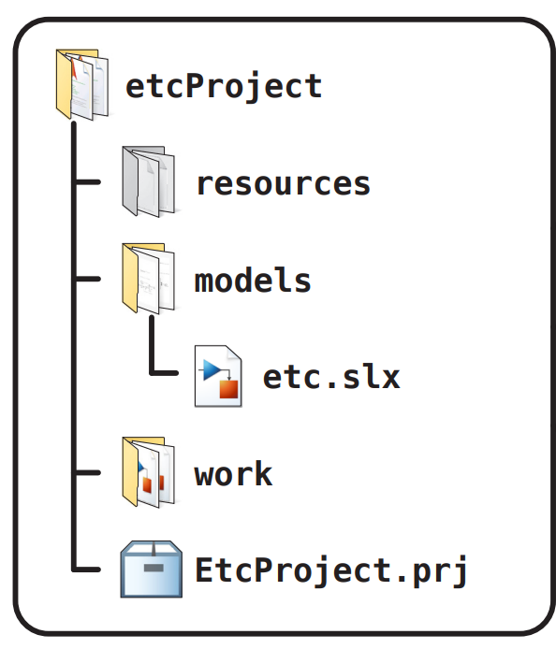

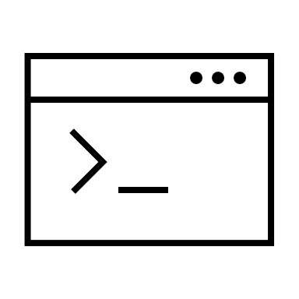
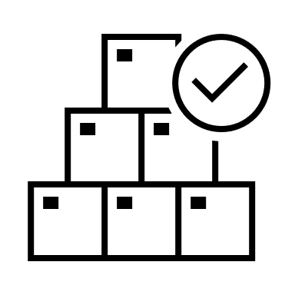
MATLAB and Simulink Projects
File organization and Distribution System
Metadata
Interface
Source control
integration
Notes:
Wraz z projektem automatycznie otrzymujemy trzy główne funkcjonalności:
Metadane. Do plików projektu w projekcie możemy przypisywać różne etykiety, a także wykorzystywać skróty pozwalające na szybszy dostęp do najważniejszych z nich. Takie informacje w formie metadanych są przechowywane w folderze o nazwie „resources”.
2. Druga funkcjonalność to dedykowany interfejs użytkownika ułatwiający zarządzanie projektem, dodawanie metadanych i badanie zależności między plikami.
3. Trzeci element to możliwość integracji projektu z systemem kontroli wersji i przeprowadzania wszystkich działań z nim związanych z poziomu właśnie interfesju projektu.
O każdym z tym elementów będziemy mówić bardziej szczegółowo w dalszej części prezentacji.

Slide 6
Project Metadata
Added automatically to repository
Resources* folder: - XML-based project definition files - follows changes in the project - shortcuts, labels, descriptions
.PRJ file: - project launcher - runs startup tasks - opens Project interface
Project should only be modified within the Project interface
* Starting in R2019a, SimulinkProject folder in earlier releases
Notes:
Metadane: (określane jako: project definitione files)
Są dodawane automatycznie w momencie tworzenia projektu.
Pierwszy z nich, folder Resources. Zawiera pliki xml z definicjami plików w naszym projekcie, ale także wszystko co związane z tworzonymi skrótami, etykietami. Każde zmiany wprowadzone w folderze projektu są również aktualizowane w folderze resources. Jeszcze jedna ważna informacja: do wydania 2018b folder resources występował pod nazwą SimulinkProject. Od 2019a uległo to zmianie, ponieważ pojęcie projektu przestało być identyfikowane już tylko z Simulinkiem.
Plik o rozszerzeniu PRJ. Czyli nasz zasadniczy projekt. To właśnie ten plik wykorzystujemy do otwarcia projektu i na podstawie danych z folderu resources uruchamiany jest projekt w dedykowanym interfejsie wraz ze wszystkimi plikami, które się w nim znajdują. W momencie jego uruchomienia wykonywane są polecenia, które użytkownik określa jako startup’owe.
Nie zaleca się bezpośredniej modyfikacji tych plików, np. ręcznej edycji plików xml. Aby zapewnić prawidłowe działanie całego mechanizmu, wszelkie zmiany muszą być wprowadzane z poziomu interfesju użytkownika.

Slide 7
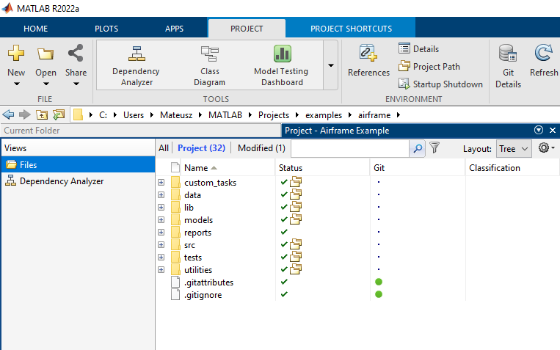
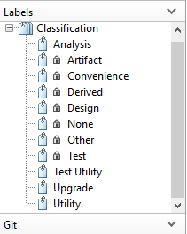
Project Interface
Recommended way to manage project content
Current version status
File dependency examination
Labels set to classify files
Project-oriented tabs
Only one project open at a time
Notes:
W kwestii interfejsu projektu – mamy do dyspozycji dwie nowe zakładki w programie MATLAB – Project i Project Shortcuts, następnie widok w formie kolumn zawierający pliki w naszym projekcie, a także ich aktualne statusy. Z tego panelu dokonujemy wszelkich modyfikacji, a także przeprowadzamy czynności związane z systemem kontroli wersji. Dodam jeszcze, że w celu zapewnienia czytelności i przejrzystości pracy, nie ma możliwości otwarcia więcej niż jednego projektu na raz.

Slide 8
Working with Projects
Notes:
Przejdę teraz do samej pracy i funkcjonalności, które użytkownik ma do dyspozycji korzystając z projektu.

Slide 9

Setting Up a Project
I need a Project!
No!
Blank Project
From a template
Have any files?
Existing folder
Existing model
Yes!
Archived Project
Notes:
W chwili, w której podejmiemy decyzję o założeniu projektu, mamy kilka ścieżek postępowania, w zależności od tego na jakim etapie są nasze dotychczasowe działania.
Jeżeli zaczynamy od zera, możemy skorzystać z pustego projektu albo wybrać standardowy układ folderów, który ukształtował się gdy projekty były zarezerwowane bardziej dla użytkowników Simulinka.
W sytuacji, w której posiadamy już pewien zasób plików możemy stworzyć projekt na podstawie:
a) dowolnego katalogu roboczego
b) na podstawie modelu Simulinka (wtedy przeprowadzana jest analiza zależności, która wskaże nam wykorzystywane pliki i foldery)
c) lub wykorzystując wcześniej stworzony i zarchiwizowany projekt.

Slide 10
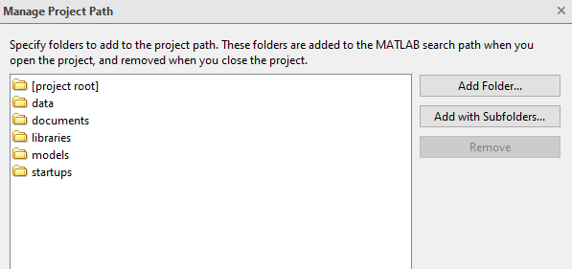
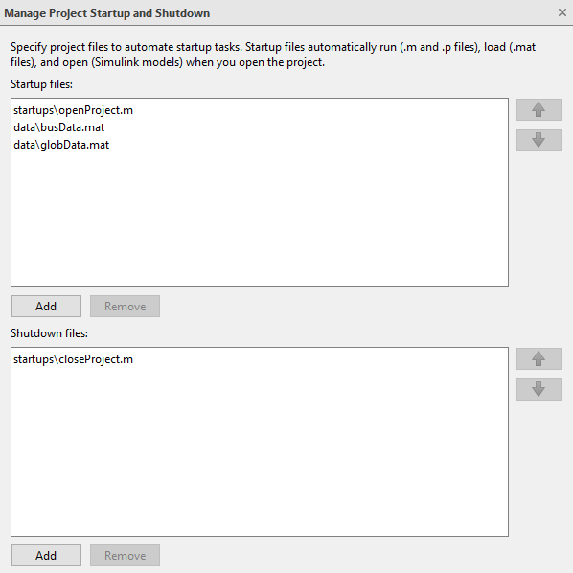
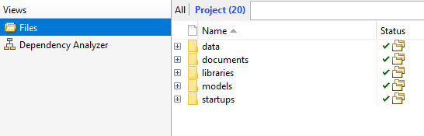
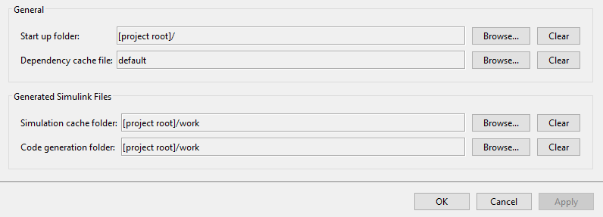
Managing Project Files
Files and folder must be added to be a part of the project
Two different file view options (All, Project)
Status indicatior
Startup and shutdown files performing tasks upon opening and closing the project
Folder selection for generated files
Notes:
Aby zarządzać plikami wykorzystywanymi w powinniśmy umieścić je w odpowiednim folderze. Sama obecność pliku w tym folderze nie oznacza, że jest on elementem docelowego projektu – to właśnie użytkownik decyduje o tym co chcemy umieścić wewnątrz naszego projektu.
Oprócz tego w interfejsie projektu na bieżąco otrzymujemy informację o statusie pliku, czy jest on w projekcie czy może tylko w folderze.
Istotna jest też możliwość działań startupowych takich jak inicjalizacja zmiennych czy uruchomienie skryptów, a także wywołanie funkcji w momencie zamykania projektu.
Konfiguracja jest możliaa na każdym etapie pracy.
Wspomnę o jeszcze jednej kwestii:
FOLDER DETAILS
w chwili aktualizowania modelu zwykle tworzą są dodatkowe pliki np. pliki pamięci podręcznej czy te związane z generacją kodu. Dobrą praktyką jest dodanie ich do ścieżki projektu, aby nie zostawiać ich w domyślnym miejscu.

Slide 11
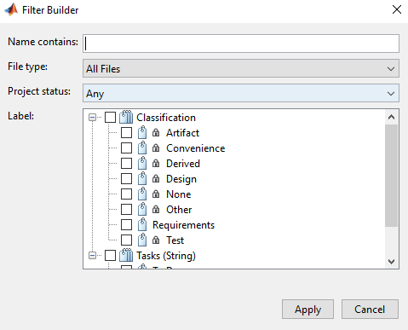
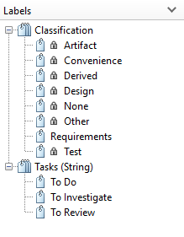
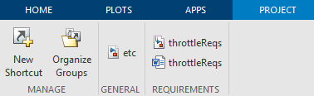
Shortcuts and Labels
Fast access to project files using shortcuts organized into groups
Attaching custom data to files through labels arranged into categories
Default Classification category or custom categories and labels with editable data
Filtering to only show particular files
Notes:
Wraz z rosnącą ilością danych w naszym projekcie, znalezienie konkretnego komponentu może być utrudnione i czasochłonne. Z pomocą przychodzą nam skróty i dedykowana zakładka Shortcuts.
Projekty dają nam możliwość tworzenia skrótów szybkiego dostępu w zakładce Project Shortcuts.
Z kolei dodawanie odpowiednich etykiet do plików pozwala użytkownikowi na klasyfikację danych i ich filtrację na tej podstawie, nie mówiąc już o zwiększeniu czytelności i przejrzystości w obrębie naszego katalogu.

Slide 12
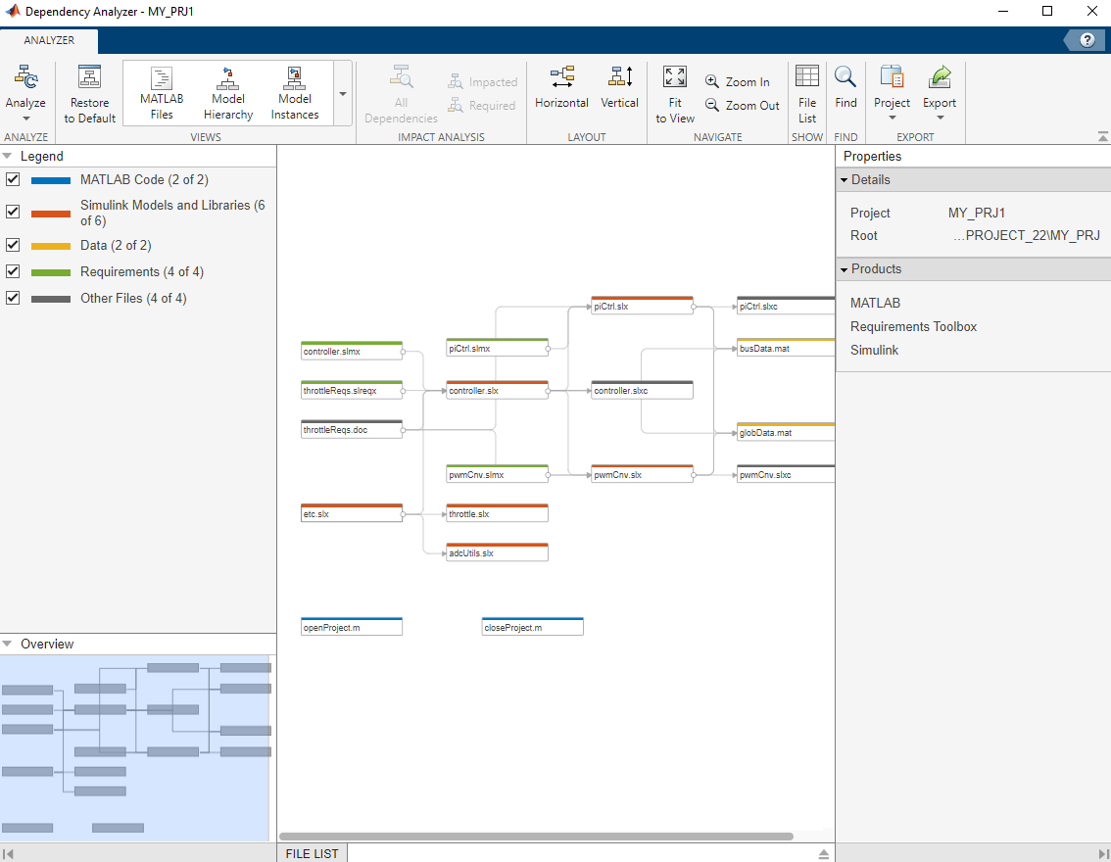
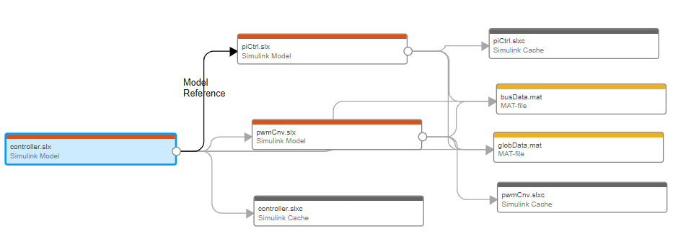
File Dependencies
Analysis of files concatenation in a form of dependency graph
Relation represented by arrows with descriptions
Detailed examination to identify impacted and required dependency
Notes:
Narzędzie dependency analyzer do badania zależności między plikami to kolejna funkcjonalność dostarczona wraz z projektem. Pozwala nam na zbadanie każdego pliku pod kątem tego w jaki sposób wykorzystuje albo jest wykorzystywany przez inne pliki w projekcie. Dodatkowo jesteśmy informowani o relacji tzn. czy wynika ona np. z referencji czy callbacków.
Wszystkie te informacje otrzymujemy na podstawie grafów z opisami i strzałkami.
Częstym zabiegiem jest usuwanie redundantnych callbacków

Slide 13
Source Control Integration

Slide 14
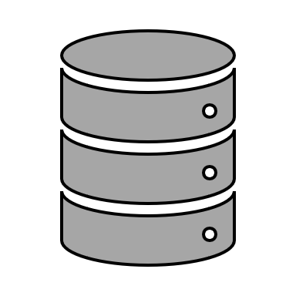


Project with Source Control
Performing many source control tasks directly from Project interface
Possibility to associate a project with both GIT and Subversion (SVN) source control
Resources folder and .PRJ file are automatically added to the repository
Quick creating a new project from existing repository containing project files
Repository
Notes:
Projekty mogą być bezpośrednio powiązane z repozytorium systemu kontroli wersji. Najpopularniejsze rozwiązanie stanowi rozproszony system GIT, ale jest możliwość wykorzystywania również scentralizowanego systemu SVN. W przypadku GITa, po skonfigurowaniu repozytorium dodawane są pliki o rozszerzeniu gitattributes i gitignore, które odpowiadają za działanie repozytorium.
Jeżeli korzystamy z repozytorium jeszcze przed założeniem projektu, nie musimy się obawiać o zakładanie projektu i jego integrację od początku. Możemy wybrać szybszą drogę i bezpośrednio z tego repozytorium założyć projekt i korzystać z jego funkcjonalności.
Na koniec dodam tylko, że współpraca MATLABA i Simulinka z systemem kontroli wersji jest też możliwa bardziej naokoło bez zakładania projektu, natomiast podczas dzisiejszego spotkania skupimy się na tym pierwszym podejściu, które pozwala nam przeprowadzać wszystkie działania związane z wersjonowaniem z jednego panelu.

Slide 15

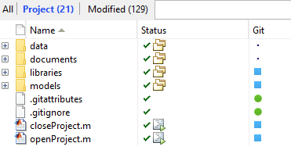
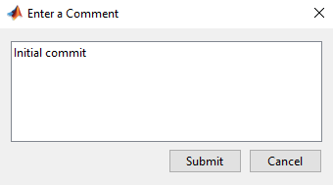
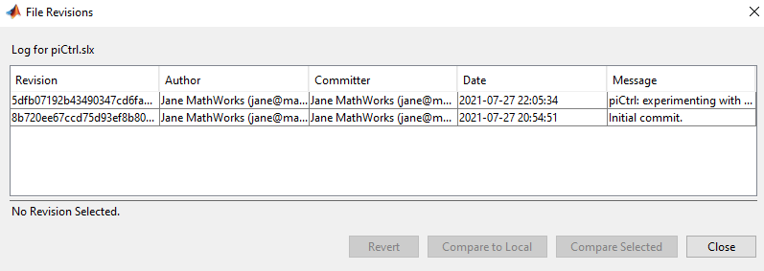
Source Control Activities
Dedicated section to perform common source control operations
Git column to supervise file status with different icons (modified, unmodified)
Initial commit to enable tracking of the file history
Revision analysis to see all commits for selected file in the project
Notes:
Użytkownik może przeprowadzać podstawowe czynności związane z wersjonowaniem z dedykowanej sekcji na wstążce. Dodatkowo dzięki odpowiedniej kolumnie w katalogu jesteśmy informowani o statusie naszych plików (czy są one aktualne, czy zmodyfikowane względem ostatniego commita).
Kluczowe jest też przeprowadzanie commita inicjalizującego nasze repozytorium.
Po kliknięciu prawym przyciskiem myszy na plik i wybór odpowiedniej opcji możemy zobaczyć wszystkie rewizje ( efekt commitów) commity jakie uwzględniały ten plik.
Oczywiście poza samą informacją o commitach, które zostały wykonane możemy pójść dalej.

Slide 16
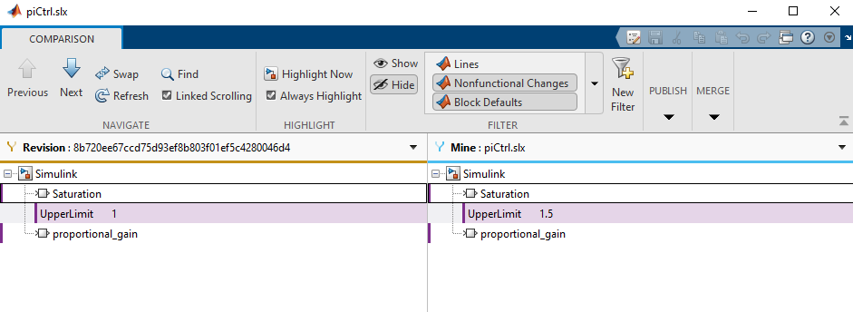
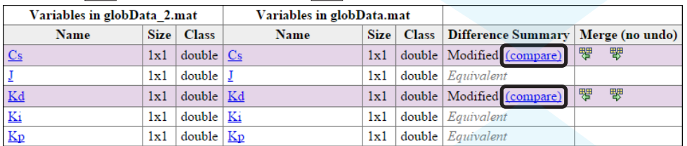
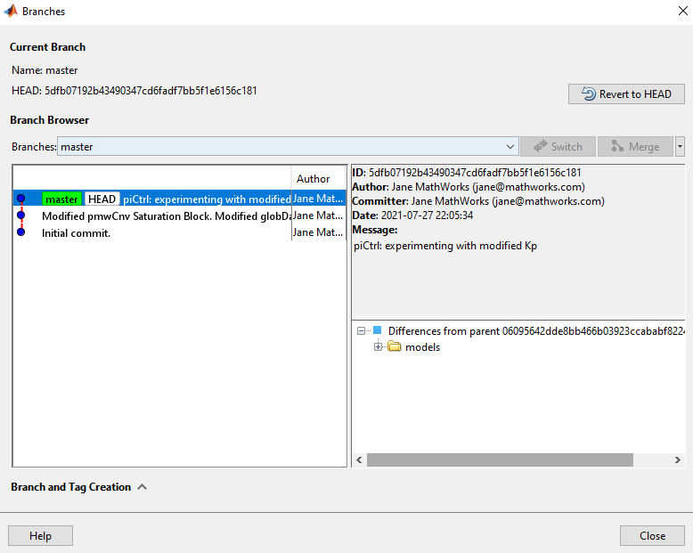
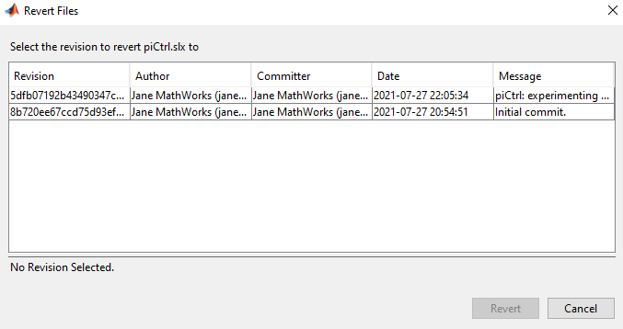
Working with Revisions
Comparing revisions to identify changes of a particular file: - Compare to Revision - Compare to Local
Comparison Tool to compare different types of files
Undoing changes and reverting to particular version
Branches pane to examine which files have changed between versions
Notes:
Możemy bezpośrednio porównywać różne wersje danego pliku. Za porównywanie odpowiedzialne jest narzędzie Comparison Tool, które wspiera formaty matlabowe ale także dokumenty tekstowe czy XML. Dodatkowo możemy również dokonać odpowiedniej filtracji, np. w przypadku modeli Simulinka użytkownik decyduje czy chce pominąć zmiany niefunkcjonalne związane z położeniem bloczków. Po zakończonej pracy możemy wygenerować stosowny raport. Z tego poziomu możemy również mergować.
Oprócz analizy wersji z poziomu konkretnego pliku, mamy możliwość sprawdzenia jakie zmiany (gdzie) zostały dokonane na tle całego projektu w konkretnym commicie. Za to odpowiedzialny Panel branches. Mamy tutaj też reprezentację graficzną z charakterystycznym dla gita grafem. Tu np: branch master i wskaźnik head.
Z tego poziomu możemy także tworzyć nowe branche i zmieniać wskazanie na heada.

Slide 17
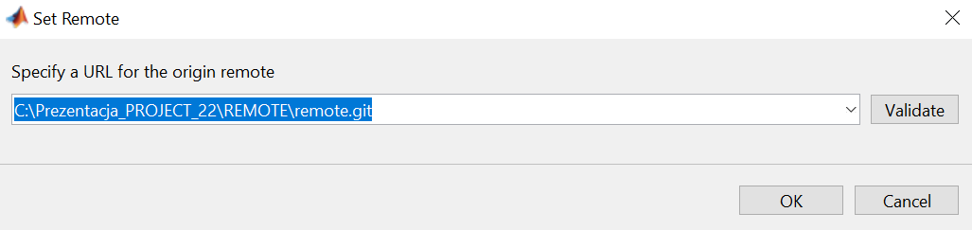
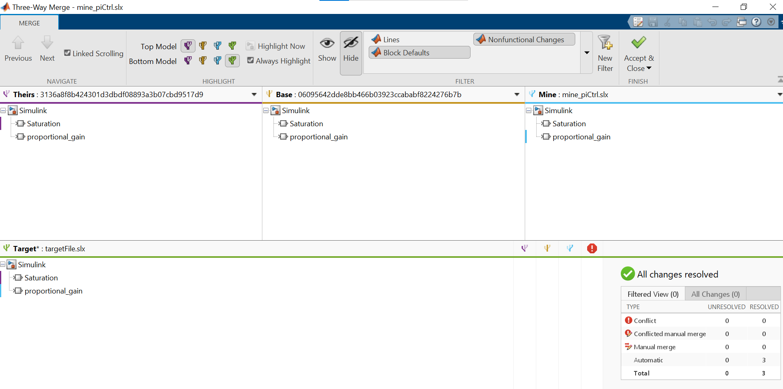
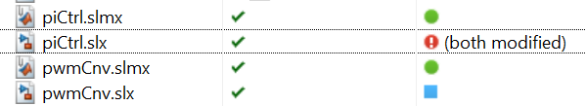
Using Remote Repositories
Interaction with remote servers for retrieving and storing files
Three main actions with remote repositories (push, pull, fetch)
Built-in mechanism to view and resolve conflicts
Simulink Three-Way Merge tool to choose changes to discard or keep
Notes:
I ostatnie już zagadnienie, ale niejako podsumowujące wszystkie dotychczasowe kwestie, czyli wykorzystanie zdalnych repozytoriów GITa, które pozwalają na przechowywanie i odzyskiwanie plików dla większej grupy użytkowników czy deweloperów. To samo tyczy się oprogramować klienckich takich jak GITHUB, GITLAB. Po skonfigurowaniu ścieżki do repo z poziomu wstążki projektu możemy przeprowadzać operacje takie jak push, pull czy fetch. Dodatkowo w znanym już panelu Branches możemy przeanalizować historię projektu i chociażby nowe branche stworzone przez innych użytkowników.
W sytuacji, w której pracujemy w kilka osób konflikty są nieuniknione. (mówie tu o konfliktach w kontekście wersjonowania, prywatne spory proszę rozwiązywać we własnym zakresie). O potrzebie rozstrzygnięcia takiego konfliktu przed kolejnym commitem jesteśmy informowani poprzez czerwony symbol z wykrzyknikiem.
Rozwiązywanie konfliktów jest możliwe dzięki komunikatom w kolumnie poświęconej wersjonowaniu i oczywiście narzędziom do Mergowania – w tym miejscu chciałbym zwrócić szczególną uwagę na narzędzie Simulink Three Way Merge tool,
Narzędzie to uruchamia się gdy pojawi się konflikt przy mergowaniu branchy lub pullu z repozytorium.
Mamy tuta trzy, a tak naprawdę cztery okna:
- model, z commita który spowodował konflikt - model z commita sprzed konfliktu - nasza aktualna wersja modelu. - target to model, który będzie naszym zdaniem rozwiązaniem konfliktu.
Teraz akceptujemy i jesteśmy gotowi do commitowania.

Slide 18
Mateusz Łabęcki
Application Engineer, ONT
mateusz.labecki@ont.com.pl
+48 534 884 988

